Slide 1


Programação e Direito
Semana 3
Prof. Eduardo Mangeli

Slide 2
Revendo

Slide 3
Conceitos
Algoritmo
Inteligência Artificial
Nuvem
Servidor (computação)
Dados
Informação
Banco de Dados
Neutralidade da Rede
Processo de negócio
Memória (computação)
Variável (computação)
Zero-rating
Rede Neural Artificial
Sistema de Arquivos
Jurimetria

Slide 4
Como ficou o exercício?
1 – Crie um repositório no github;
2 – Envie seu arquivo de texto para o seu repositório;
-------------------------------------------------------------
3 – Encontre referências e comente a seguinte notícia:
“MPF investiga se algoritmo do INSS nega aposentadorias sem análise de mérito”
4 – Comente, indique referências e articule com a emanta de disciplina as seguinte perguntas:
“ Análise de crédito pode usar algoritmos?
Negativa de crédito precisa ser justificada?”
6 – Explique o termo com referências:
Rede Neural Artificial
5 – Inclua seus comentários no arquivo de texto NO github

Slide 5
Computadores

Slide 6
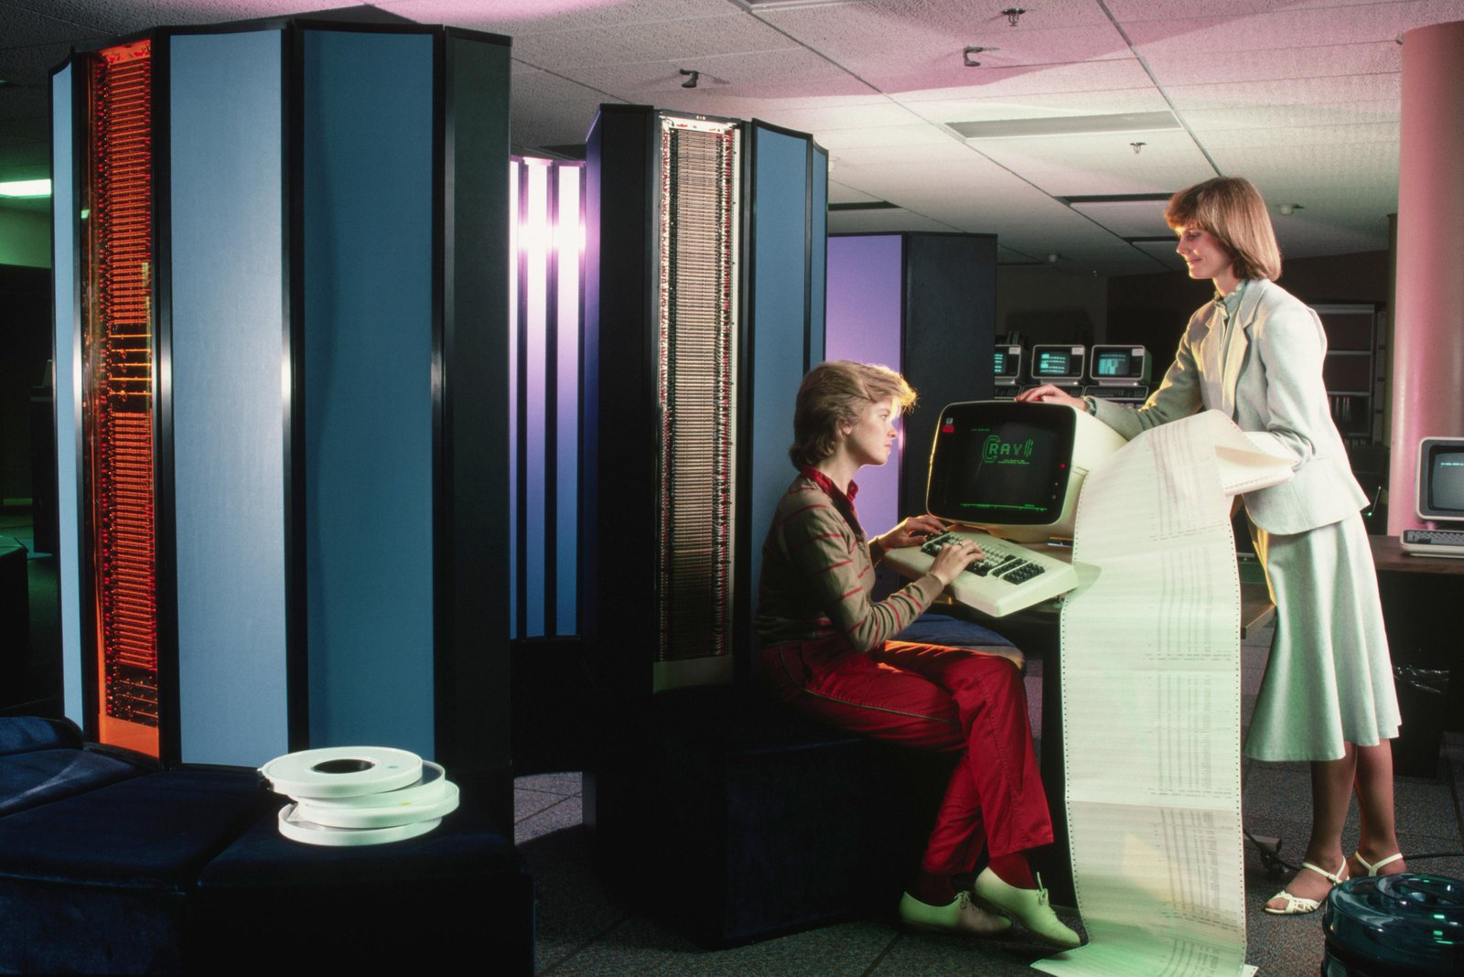

Slide 7
O que são?
Máquinas de calcular;
Operam com números;
Operam com base dois (binário);
Cada processador (marcas, fabricantes e tecnologias diferentes) tem um conjunto diferente de instruções;
Contam com diversos dispositivos deferentes para entrada e saída de dados (cada um com seus próprios métodos de controle);

Slide 8
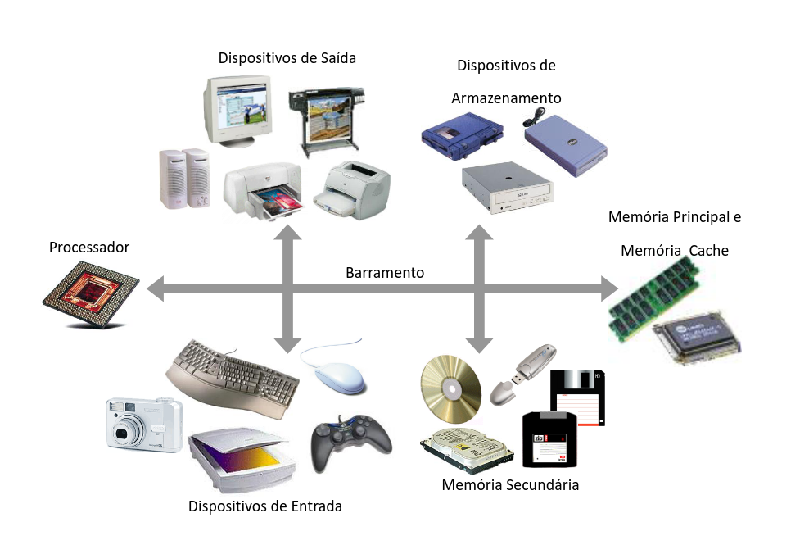

Slide 9
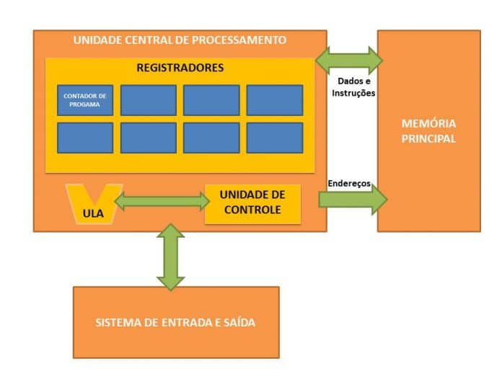
Máquina de Von Neumann

Slide 10
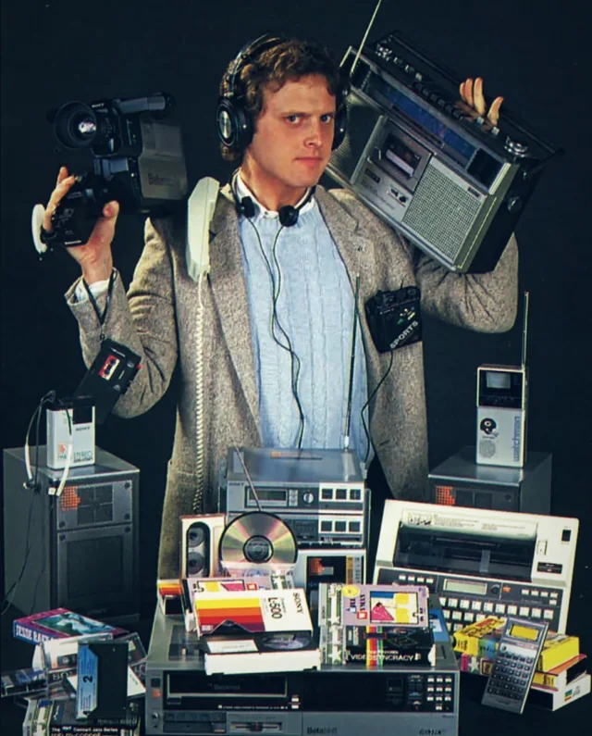
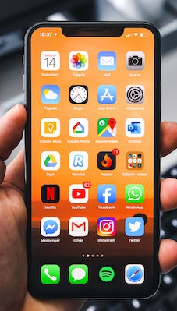

Slide 11
O que é base 2?
Usamos um sistema de numeração posicional;
No cotidiano usamos, principalmente, a base 10;
Usamos outros sistemas, mas cada vez menos:
  12
  60
Como escrevemos em base 2?
E as bases 8 e 16?

Slide 12
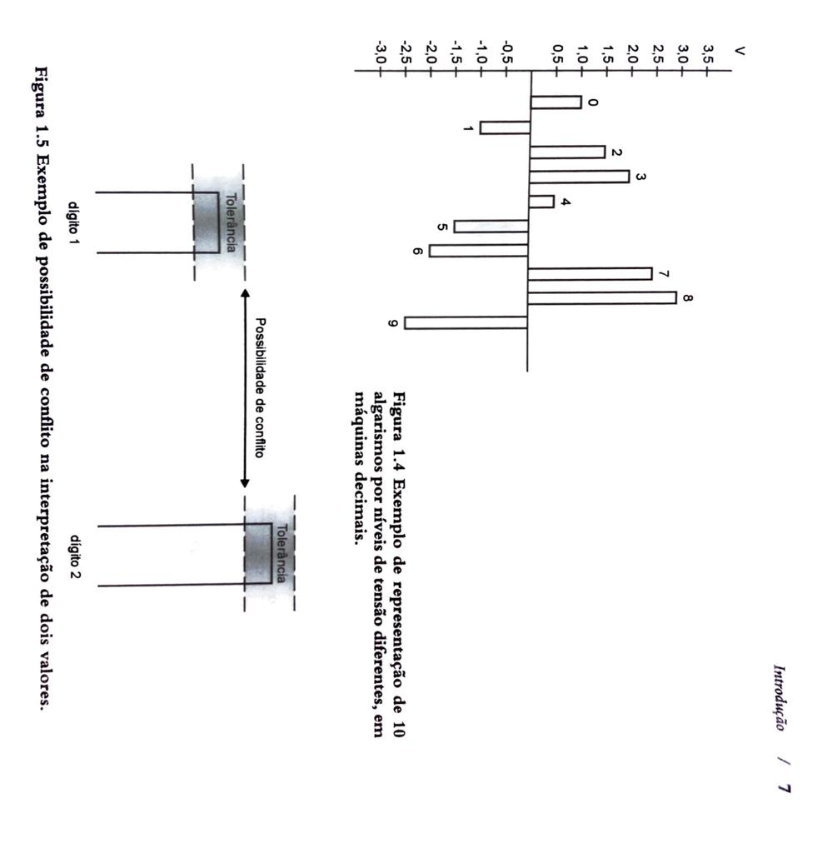
Por que base 2?

Slide 13
Vamos converter alguns números
https://en.wikipedia.org/wiki/Binary_number

Slide 14
Conjuntos de caracteres
Computadores lidam tabelas que associam valores numéricos a caracteres de texto;
Padrão Unicode estabelece o UTF-8 que possui 1.112.064 caracteres válidos;
  os primeiros 128 são os mesmo do ASCII

Slide 15
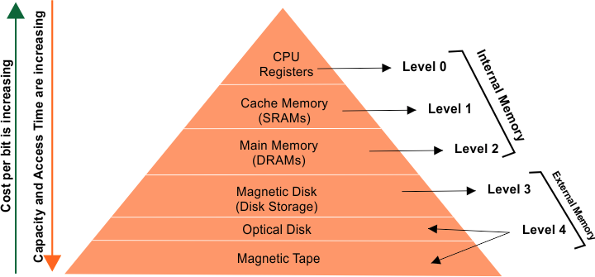
Hiearquia de memória

Slide 16
Arquivos
Como usar amanhã os dados que você está gerando hoje?
Quando a execução de um programa termina, todos os dados que ele manipulou e ficaram na memória são perdidos.
Quando queremos armazenar os dados para uso futuro, temos que trabalhar com mecanismos de persistência de dados.
Arquivos são o mecanismo mais elementar e também o mais tradicional de persistência de dados em programação.

Slide 17
Arquivos de Texto x Binários
Binários - As informações são armazenadas como sequências de bytes construídas de acordo com as especificações do programa que fez a gravação do arquivo. Utilizar o conteúdo de um arquivo binário exige conhecer as especificações da sua construção.
Arquivos de texto - As informações são armazenadas como caracteres. Podem ser construídos e lidos por editores de texto.

Slide 18
Sistema operacional
Sistema (programa) que permite que outros programas usem o computador;
Camada de abstração sobre o hardware;
  Padroniza utilização de hardware com comandos e métodos diferentes;
  Drivers

Slide 19
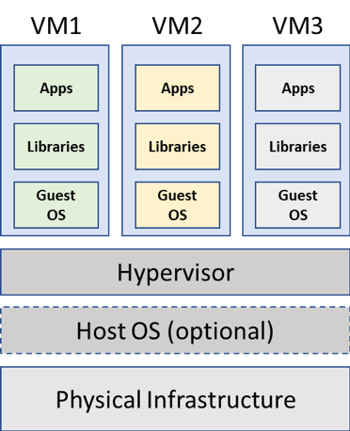
Nuvem
Camada de abstração sobre conjunto de hardaware;
Várias arquiteturas possíveis;
Oferta de serviços (SaS);
Oferta de máquinas virtuais.

Slide 20
Exercício

Slide 21
1 – Encontre referências e comente:
a. A relação entre a LGPD e os Data Centers no Brasil
b. Formatos de arquivos de dados proprietários e abertos
b.1 forneça exemplos de formatos
b.2 discuta as implicações relacionadas a dados públicos
2 – Inclua seus comentários no arquivo de texto NO github

